Slide 1
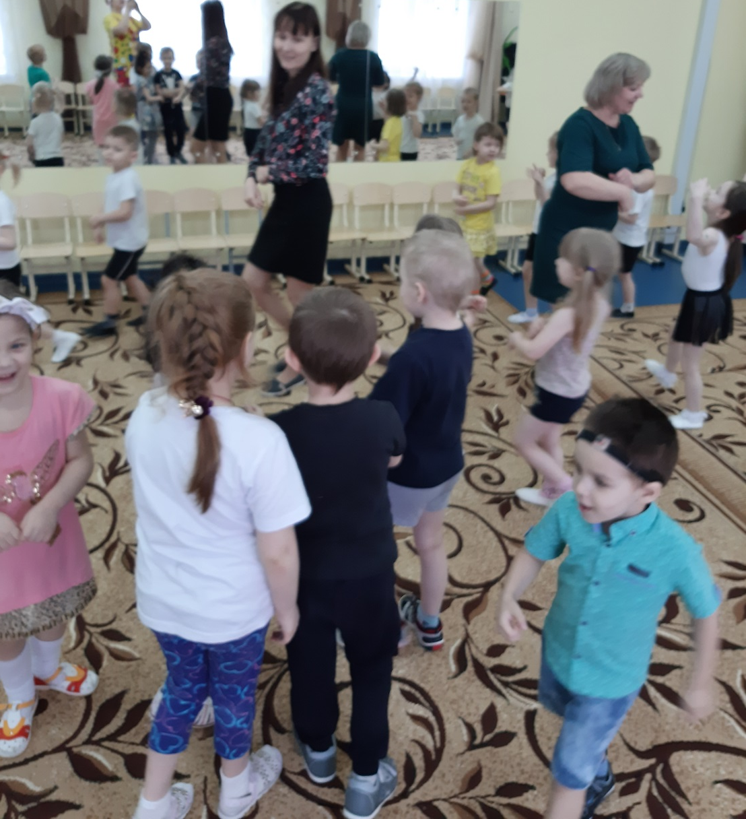
Познавательный досуг для средней и старшей групп
«Гном - гномыч»

Slide 2
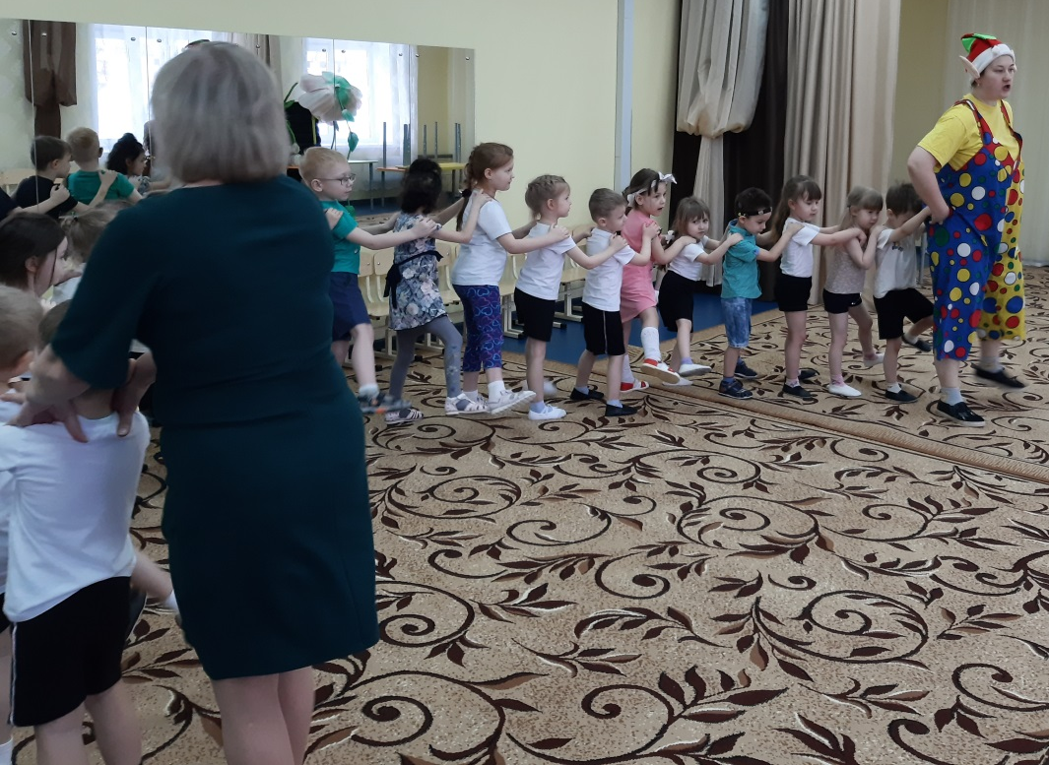
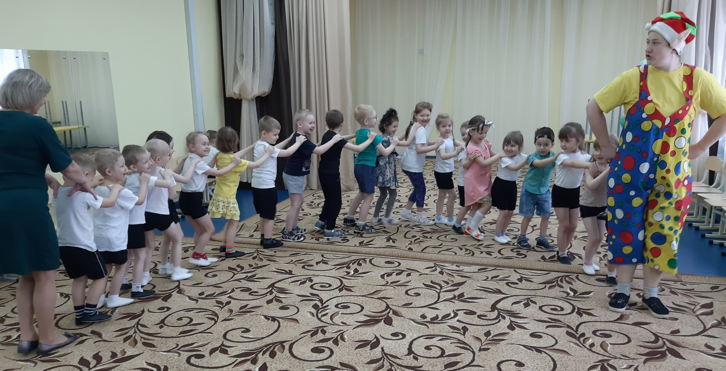

Slide 3
